Slide 1


Slide 2









CV Online

Slide 3




Slide 4


Soluciones++
En donde un clic (-) importa!!!

Slide 5





Slide 6


Slide 7
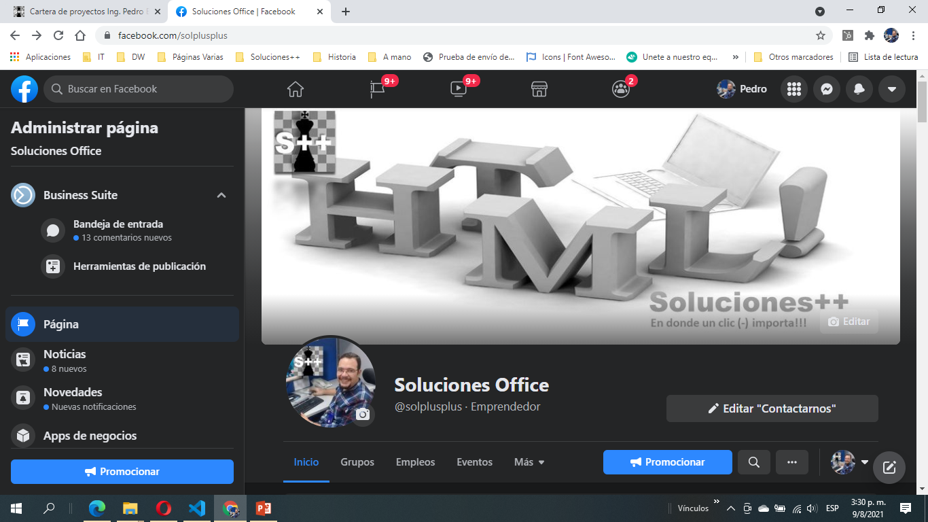


Slide 8






Slide 9








Slide 10
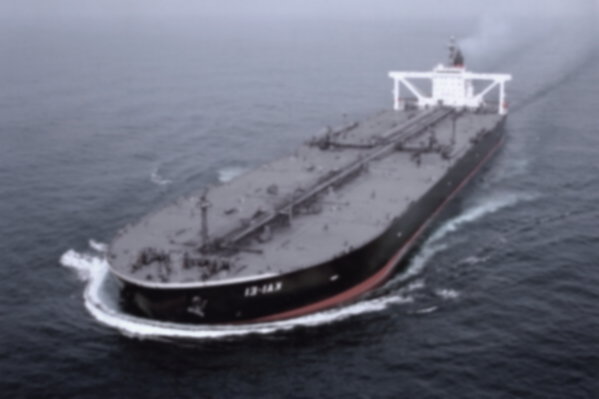




Slide 11




Slide 12



Slide 13
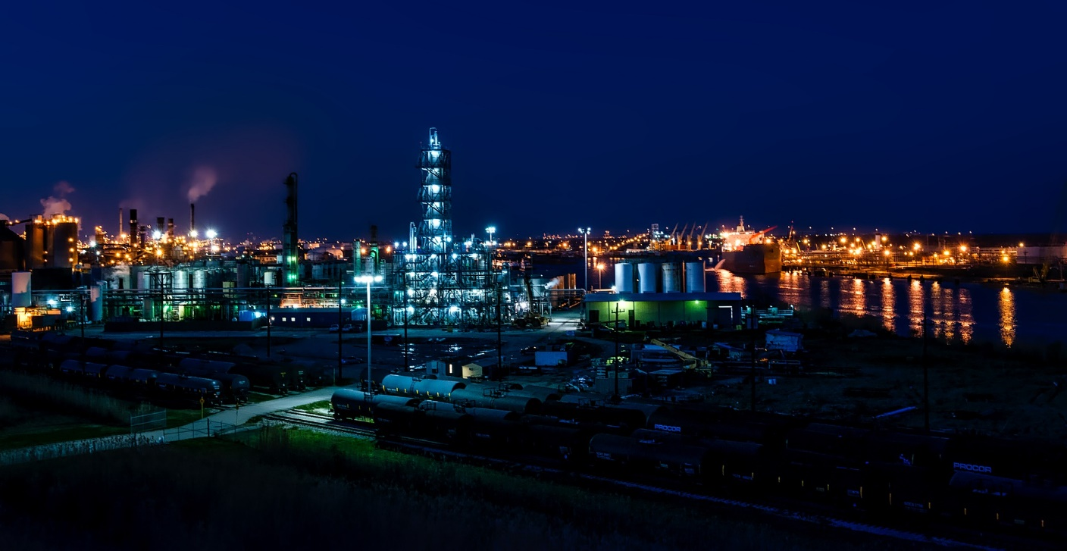





Slide 14
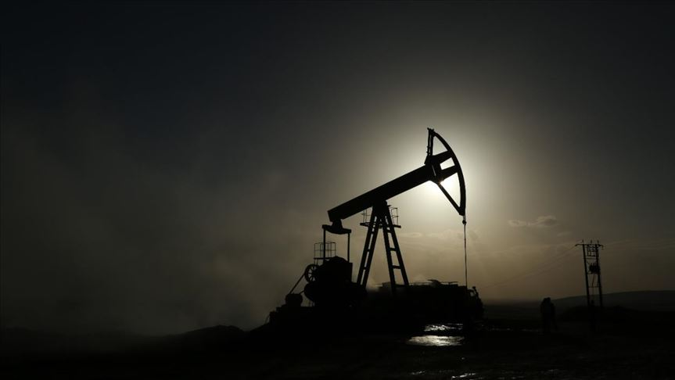


Slide 15




SUPERINTENDENCIA DE INFRAESTRUCTURA DACIÓN Y ÁREAS NUEVAS 2007

Slide 16
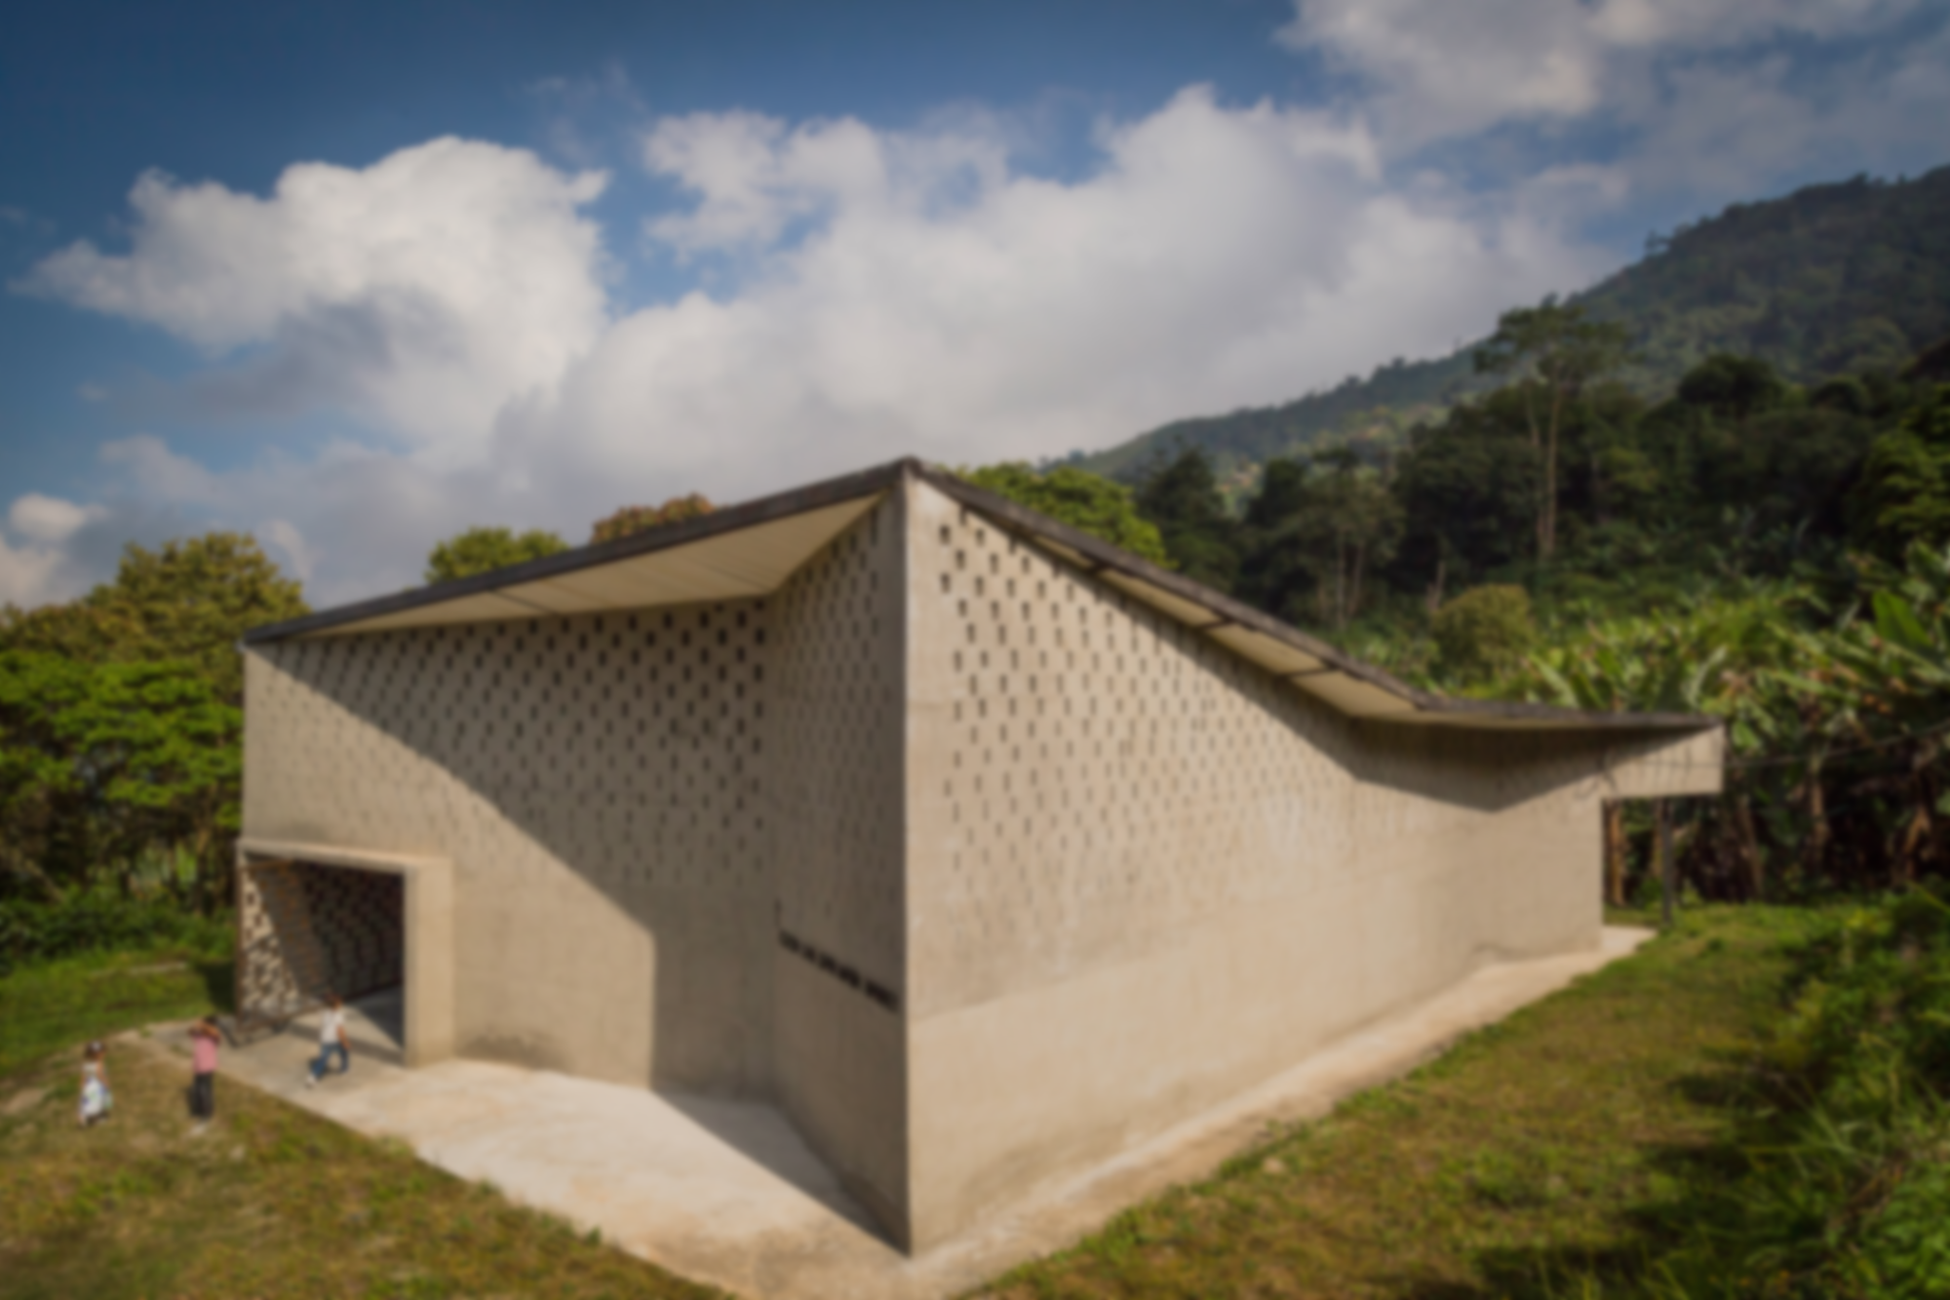


TEMPLO DE MEDIA LUEGA

Slide 17







Slide 18







Slide 19
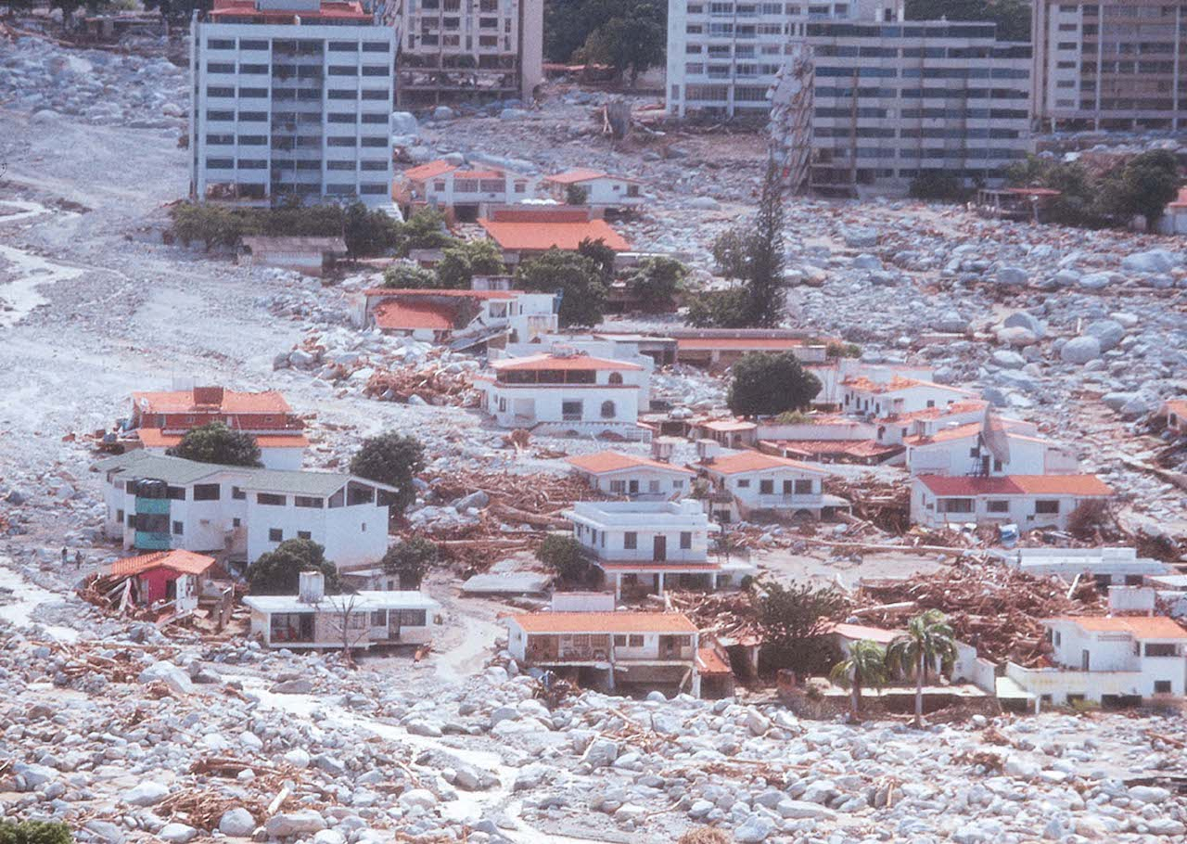

Relato sobre
La tragedia de Vargas de 1999

Slide 20


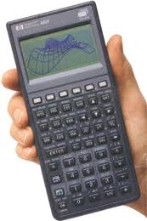

Slide 21



